Slide 1
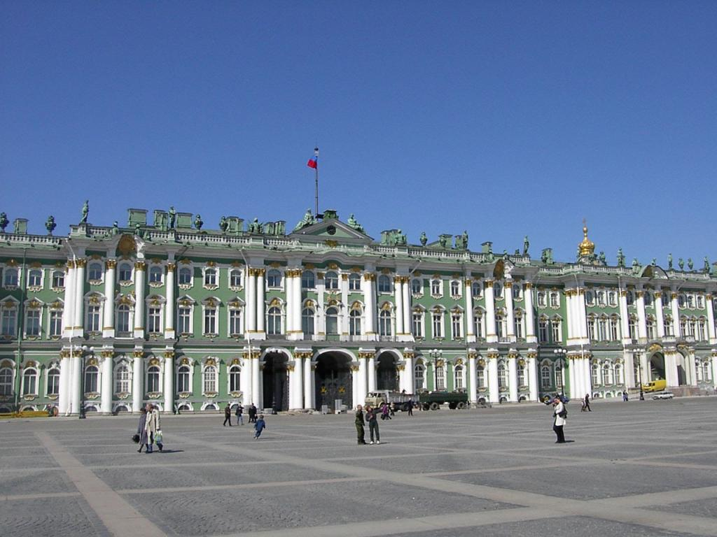
Подготовила:
учитель математики
ГБОУ «Школа№41»
Сабенина
Ирина Александровна
г. Москва 2014г
ЭРМИТАЖ
250-летие со дня основания

Slide 2
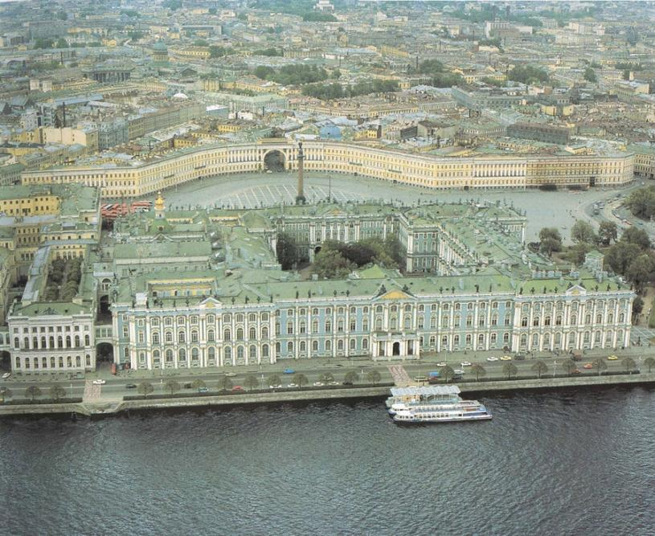
Об Эрмитаже
Экспонаты
Викторина

Slide 3
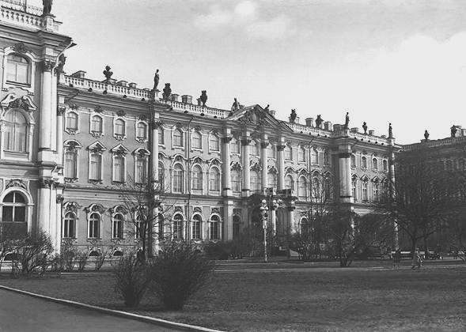

Из истории создания музея
Экспонаты
Викторина
Эрмитаж Государственный — художественный и культурно-исторический музей в Санкт - Петербурге, один из крупнейших музеев мира. Занимает пять зданий: Зимний дворец (архитектор В. В. Растрелли, 1754—62), Малый Эрмитаж (архитектор Ж. Б. М. Валлен-Деламот, 1764—67) и Старый Эрмитаж (архитектор Ю. М. Фельтен, 1771—87), здание театра (архитектор Д. Кваренги, 1783—87) и Новый Эрмитаж (архитектор Л. фон Кленце, 1839—52).

Slide 4
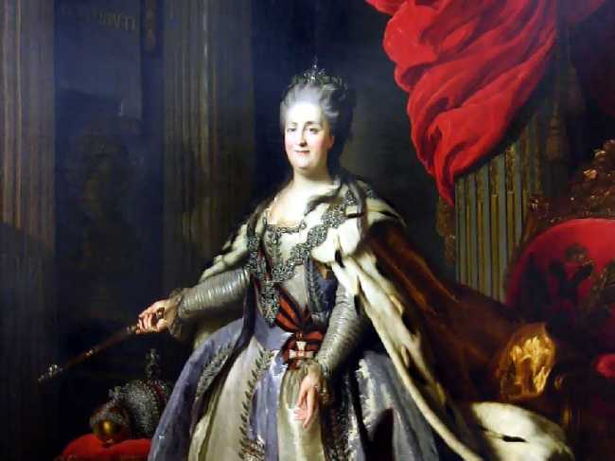
Экспонаты
Викторина
Временем зарождения эрмитажного собрания считается 1764,когда Екатериной II была куплена в Берлине коллекция из 225
,преимущественно произведений голландской и фламандской школ.
Значительное число картин размещалось в апартаментах дворца, называвшихся "Эрмитаж" (от французского ermitage —
место уединения; позднее это название перешло на всю картинную галерею).
Среди них были полотна таких мастеров, как Дирк ван Бабюрен, Хендрик ван Бален, Рембрандт ван Рейн, Питер Пауль Рубенс,
Якоб Йорданс, Антонис ван Дейк, Хендрик Гольциус, Франс Хальс, Ян Стен, Геррит ван Хонтхорст.
Из 225 картин, переданных в Россию в 1764 году, сегодня в Эрмитаже сохранились, по меньшей мере, 96 полотен.

Slide 5
Из истории создания музея
Экспонаты
Викторина
В XIX веке в Эрмитаж начинают систематически поступать произведения русских живописцев (в 1895 году они были переданы Русскому музею). Важными источниками пополнения фондов во второй половине столетия становятся дарения и закупки у отечественных коллекционеров. В музей передаются материалы археологических раскопок, значительно обогатившие его античный отдел. По-прежнему приобретаются отдельные произведения и частные коллекции за рубежом.

Slide 6
Из истории создания музея
Экспонаты
Викторина
После Великой Октябрьской социалистической революции фонды Эрмитажа существенно пополнились: в музей поступили произведения искусства из многочисленных национализированных частных коллекций и из царских резиденций. На протяжении 1920—1930-х годов в Эрмитаже были организованы новые отделы: первобытной культуры, культуры и искусства народов Востока, истории русской культуры. В послереволюционные годы была впервые осуществлена под руководством А. Н. Бенуа, заведовавшего в то время картинной галереей Эрмитажа, научная экспозиция музея. В основу экспозиции лег принцип расположения материала по историческим периодам и национальным школам.

Slide 7
Из истории создания музея
Экспонаты
Викторина
Последнее крупное пополнение собрания произошло в 1948 году, когда в Эрмитаж влилась большая часть фондов расформированного Музея Нового западного искусства. Эрмитажные коллекции продолжают обогащаться и в наши дни. У частных владельцев приобретаются отдельные полотна старых мастеров, с выставок закупаются произведения современных зарубежных художников; картины, скульптуры, рисунки дарят музею сами авторы и коллекционеры, важным источником поступления памятников первобытного и древнего искусства по-прежнему являются археологические раскопки.

Slide 8
Из истории создания музея
Экспонаты
Викторина
Главное место в экспозиции Эрмитажа занимают про­изведения классической западноевропейской живописи. Не все этапы ее развития представлены с одинаковой полнотой. Так, в собрании отсутствуют работы многих мастеров раннего Возрождения Италии, ряда крупных художников немецкого и нидерландского Ренессанса: искусство этого периода попало в сферу интересов коллекционеров только в середине XIX века, когда основное ядро эрмитажной картинной галереи уже сформировалось.

Slide 9
Из истории создания музея
Экспонаты
Викторина
Однако и в этих разделах экспозиции можно познакомиться с творениями Симоне Мартини. Филиппино Липпи, Робера Кампена, Гуго ван дер Гуса, Рогира ван дер Вейдена, Лукаса ван Лейдена, Лукаса Кранаха Старшего. В сравнительно небольшом разделе итальянской живописи Высокого Возрождения имеются первоклассные произведении крупнейших живописцев этой эпохи: Леонардо да Винчи и Рафаэля, Джорджоне и Тициана, Веронезе и Тинторетто. Живопись XVII—XVIII веков представлена в музее с исключительной полнотой — как шедеврами ведущих мастеров, так и многочисленными работами менее известных художников. Полотна Караваджо, братьев Карраччи, Тьеполо. Каналетто, Гварди создают широкую панораму развития итальянской живописи XVII—XVIII веков.

Slide 10
Из истории создания музея
Экспонаты
Викторина
Коллекция картин испанских живописцев XVII века — золотого века испанского искусства — включает работы Эль Греко, Веласкеса, Риберы, Сурбарана, Мурильо. В собрании фламандской живописи, содержащем произведения таких мастеров, как Ван Дейк, Тенирс, Иордане, Снейдсрс. главное место занимают сорок четыре картины Рубенса. Гордостью обширного голландского раздела являются двадцать четыре полотна кисти Рембрандта, созданные художником в разные периоды его творчества. Произведения Пуссена, Л. Ленена, Ватто, Лоррена, Буше, Фрагонара. Шардена и их менее прославленных современников образуют необычайно целостную картину истории французской живописи на протяжении двух столетий.

Slide 11
Из истории создания музея
Экспонаты
Викторина
Западно­европейская живопись XIX — начала XX века в основном представлена работами французских мастеров, что весьма закономерно, поскольку французская школа была в это время ведущей в Западной Европе.
Сейчас в Эрмитаже хранится более двух миллионов шестисот тысяч произведений искусства и памятников культуры. По масштабам с его коллекцией могут соперничать немногие музеи мира. Необычайно широк временной и географический диапазон эрмитажного собрания: в нем представлено искусство первобытного общества, античности. Византии, западного и восточного средневековья, Возрождения, нового времени, XX века.

Slide 12
Из истории создания музея
Экспонаты
Викторина
За два столетия своей истории Эрмитаж превратился из закрытого дворцового собрания в крупный научный и просветительский художественный центр европейского масштаба. В нем ведется большая научная работа по атрибуции и изучению памятников искусства, их реставрации. Ежегодно с его сокровищами знакомятся миллионы зрителей.
Всего существует несколько зданий музея – Большой и Малый Эрмитаж, Зимний дворец и Эрмитажный театр.
В Эрмитаже интерес представляют не только экспонаты, но и интерьеры музея, созданные лучшими архитекторами России, связанные с важными событиями жизни страны. Эрмитаж сегодня – это один из наиболее динамично развивающихся музеев мира. Стремительно растет число его посетителей (более 3 млн. в год) и его популярность во всем мире.

Slide 13
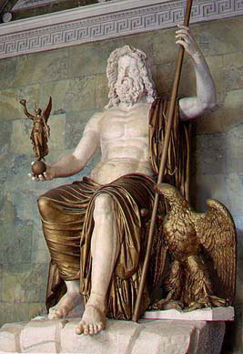
Культура и искусство античной эпохи
«Юпитер»

Slide 14
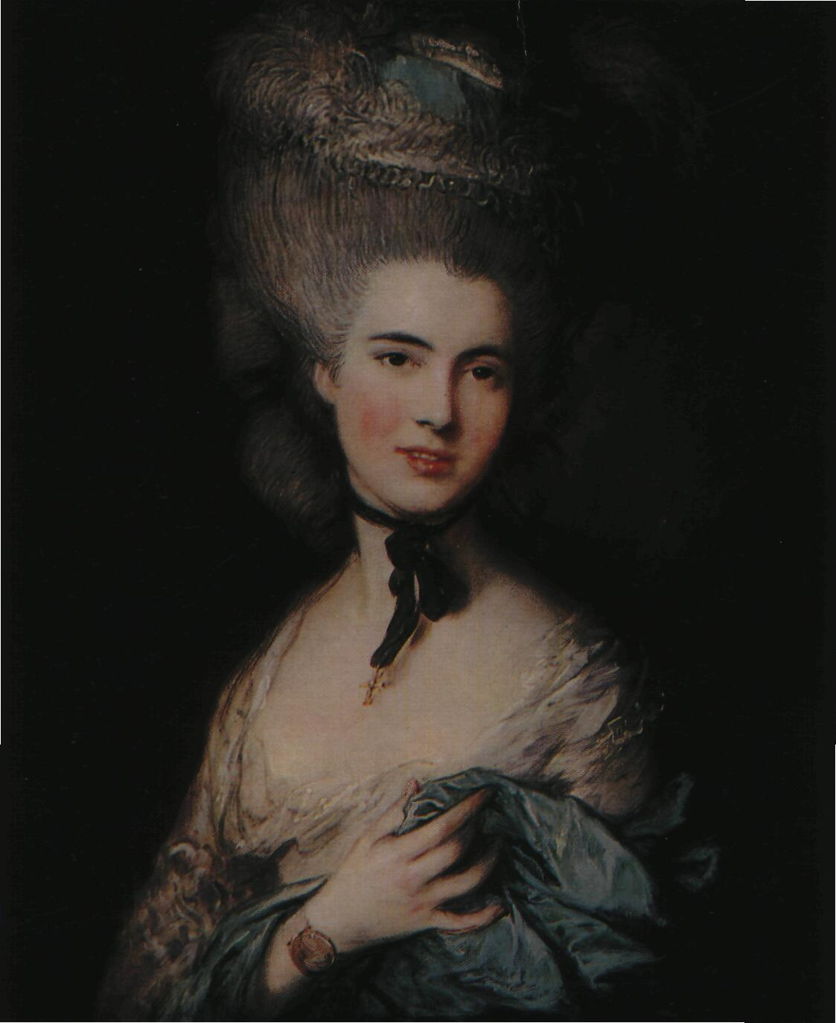
ТОМАС ГЕЙНСБОРО
«Портрет дамы в голубом»

Slide 15
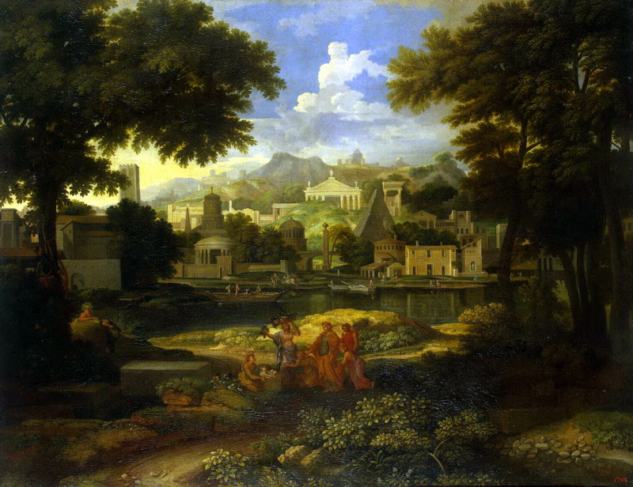
Аллегрен Этьен
Пейзаж с Моисеем, спасенным из воды

Slide 16
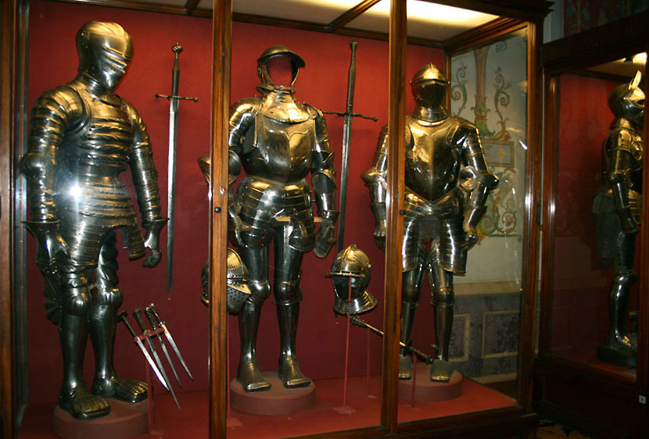
Рыцарский зал

Slide 17
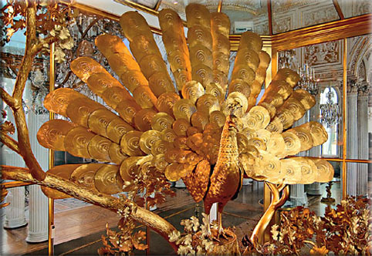
Часы «Павлин»

Slide 18

Вопрос 1
В каком году был основан Эрмитаж?
1764
1760
1805
1772
Экспонаты
Об Эрмитаже

Slide 19
ВЕРНО!
Перейти к следующему вопросу

Slide 20
Ой, не так
Вернуться к вопросу и подумать еще

Slide 21
Вопрос 2
Сколько произведений искусства хранится сейчас в Эрмитаже?
Более миллиона
Более тысячи
Более двух миллионов
шестисот тысяч
Более трех с половиной
миллионов
Экспонаты
Об Эрмитаже

Slide 22
ВЕРНО!
Перейти к следующему вопросу

Slide 23
Ой, не так
Вернуться к вопросу и подумать еще

Slide 24
Вопрос 3
Когда произошло последнее крупное пополнение собрания?
В 1948 г.
В 1917 г.
В 1945 г.
В 1937 г.
Экспонаты
Об Эрмитаже

Slide 25
ВЕРНО!
Перейти к следующему вопросу

Slide 26
Ой, не так
Вернуться к вопросу и подумать еще

Slide 27
Вопрос 4
Какие произведения занимают главное место в экспозиции Эрмитажа?
Произведения искусства
народов Востока
Произведения истории
русской культуры
Произведения первобытной
культуры
Произведения классической
западноевропейской живописи
Экспонаты
Об Эрмитаже

Slide 28
ВЕРНО!
Перейти к следующему вопросу

Slide 29
Ой, не так
Вернуться к вопросу и подумать еще

Slide 30
Вопрос 5
Какое здание занимает ведущее место в ансамбле Государственного Эрмитажа?
Восточное крыло
Главного штаба
Зимний дворец
Меньшиковский
дворец
Фондохранилище
Экспонаты
Об Эрмитаже

Slide 31
ВЕРНО!
Перейти к следующему вопросу

Slide 32
Ой, не так
Вернуться к вопросу и подумать еще

Slide 33

Вопрос 6
Как называется эта картина?
«Капризница»
«Лютнистика»
«Портрет дамы в голубом»
«Семейный портрет»
Экспонаты
Об Эрмитаже

Slide 34
МОЛОДЧИНА!
Ты прошел Викторину!
Еще разок
И наконец…

Slide 35
Ой, не так
Вернуться к вопросу и подумать еще

Slide 36
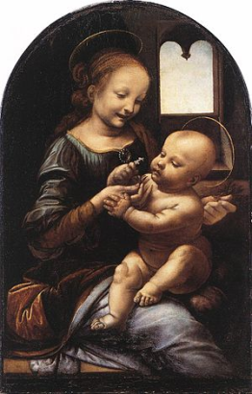
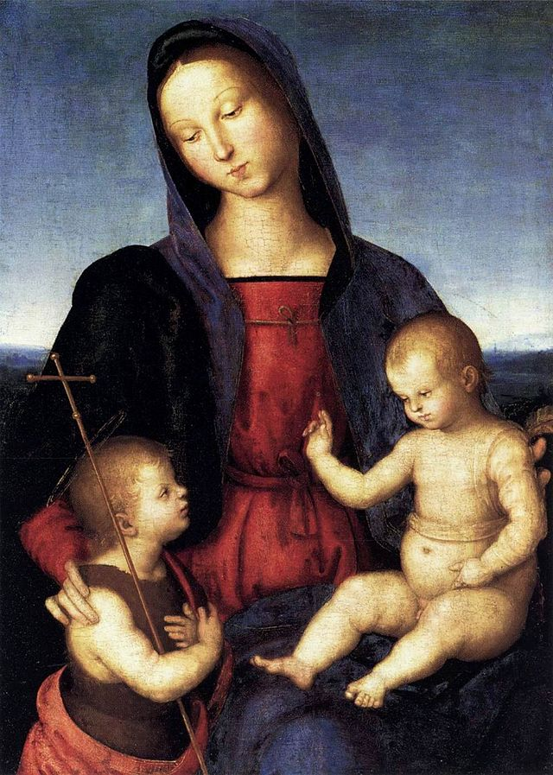
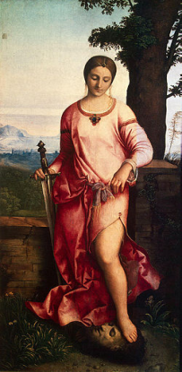
Итальянская живопись
XIII—XVIII веков
Джорджоне
«Юдифь»
ок. 1504
Рафаэль Санти
«Мадонна Диоталеви»
Ок 1504
Леонардо да Винчи
«Мадонна Бенуа»
1478—1480

Slide 37
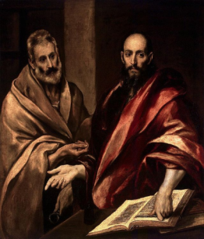
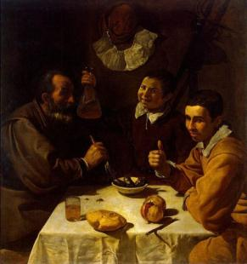
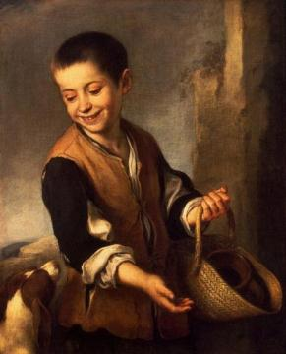
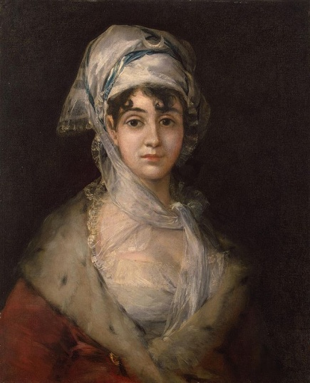
Испанская живопись
XV — начала XVIII века
Бартоломе Эстебан Мурильо
«Мальчик с собакой»
Эль Греко
«Апостолы Пётр и Павел»
Диего Веласкес
«Завтрак»
Франсиско де Гойя
Портрет актрисы Антонии Сарате

Slide 38
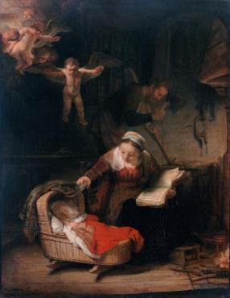
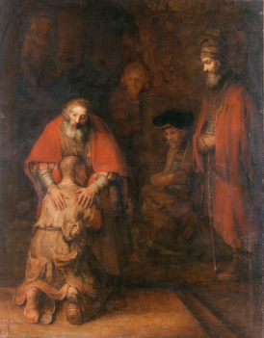
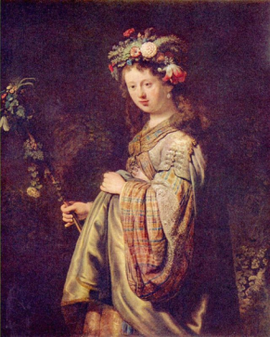
Голландская живопись XVII—XVII веков
Рембрандт
«Саския в образе Флоры»
Рембрандт
«Возвращение блудного сына»
Рембрандт
«Святое семейство»

Slide 39
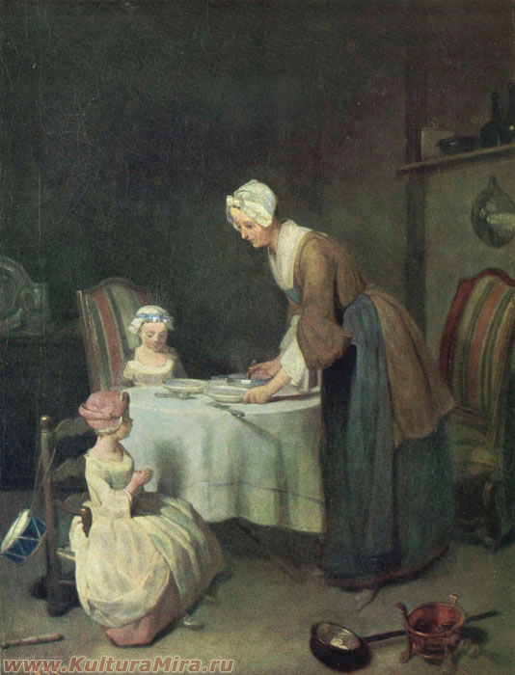
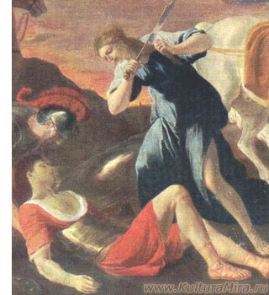
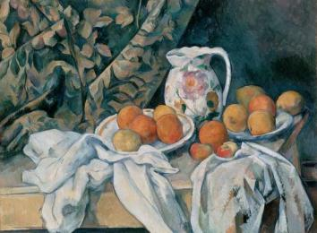
Французское искусство
XIX—XX веков
Никола Пуссен
1594-1665
Танкред И Эрминия
Жан-батист Симеон Шарден
1699-1779
Молитва Перед Обедом
Поль Сезанн
«Натюрморт
с драпировкой»

Slide 40

Источники
http://www.bestourism.com/img/items/big/6774/7443.jpg
http://900igr.net/datai/geografija/Sankt-Peterburg/0017-012-Ermitazh.png
http://qrok.net/uploads/posts/2010-03/thumbs/1267424775_258481258572327_katerina_1_lekseevna-2.jpg
http://alexsanyabr.blogspot.co.il/2012/11/blog-post_7.html
http://img-fotki.yandex.ru/get/6611/36949037.e/0_7ae8d_6767e128_orig.jpg
http://img0.liveinternet.ru/images/attach/c/1/48/669/48669461_000038.jpg
http://fealot.ru/images/9dYC58VIN4GExSyKXuOeU3r6H.jpg
http://www.bloggang.com/data/v/vinitsiri/picture/1265962198.jpg
http://img1.liveinternet.ru/images/attach/c/1/55/279/55279946_0_2086c_a7eb525a_XL1.jpg
http://i27.tinypic.com/i3ffk6.jpg
http://www.maxblogs.ru/images/1473t.jpg
http://uploads1.wikiart.org/images/bartolome-esteban-murillo/boy-with-a-dog.jpg
http://www.artsunlight.com/NN/N-V0003/N-V0003-166-breakfast.jpg
http://www.artscroll.ru/Images/2008/f/Francisco_Goya/000003.jpg
http://www.neofit.ru/modules/bs/albums/Rembrandt/rembrandt1645a.jpg
http://s56.radikal.ru/i154/0809/0c/2ec8ebb778cc.jpg
http://img1.liveinternet.ru/images/attach/c/5/86/523/86523923_large_4085248_Tankred_i_Erminiya.jpg
http://www.sai.msu.su/cjackson/cezanne/cezanne2.jpg
http://slovari.yandex.ru/~%D0%BA%D0%BD%D0%B8%D0%B3%D0%B8/%D0%91%D0%A1%D0%AD/%D0%AD%D1%80%D0%BC%D0%B8%D1%82%D0%B0%D0%B6%20(%D0%BC%D1%83%D0%B7%D0%B5%D0%B9)/
http://algre.livejournal.com/92436.html
http://ppt4web.ru/geografija/ehrmitazh1.html

